Slide 2
1
PRINCIPALES FUNCIONES DEL MINISTERIO
DE RELACIONES EXTERIORES
De conformidad con las normas que regulan su funcionamiento, las principales funciones del “Ministerio de Relaciones Exteriores” son:
Formular las políticas y la aplicación del régimen jurídico relativo a las relaciones del Estado de Guatemala con otros Estados y personas o instituciones jurídicas de derecho internacional
Representación diplomática del Estado
Otorgar la nacionalidad guatemalteca
Velar por la demarcación y preservación del territorio nacional
Negociar y resguardar los tratados y convenios internacionales
Analizar, apoyar y dar seguimiento a asuntos diplomáticos y consulares

Slide 3
2
PRINCIPALES OBJETIVOS DEL MINISTERIO
DE RELACIONES EXTERIORES
Para el cumplimiento de sus funciones y satisfacer las necesidades de la población, el Ministerio de Relaciones Exteriores debe cumplir con los siguientes objetivos:
Objetivo Estratégico
Ejecutar efectivamente la Política Exterior del Estado de Guatemala, a través de diálogos políticos, negociaciones y alianzas estratégicas con otros Estados, misiones, organismos internacionales, oficinas consulares y migratorias, así como con otras instancias donde se discutan temas de interés nacional en materia política, económica, social y ambiental.
Objetivo Institucional
Posicionar la Política Exterior del Estado de Guatemala mediante la gestión institucional del Ministerio de Relaciones Exteriores.

Slide 4
PRINCIPALES OBJETIVOS DEL MINISTERIO
DE RELACIONES EXTERIORES
Para el cumplimiento de sus funciones y satisfacer las necesidades de la población, el Ministerio de Relaciones Exteriores debe cumplir con los siguientes objetivos:
Administrar los recursos del Ministerio de Relaciones Exteriores, a través de mecanismos de información, seguimiento y control para una gestión eficiente que permita una adecuada y oportuna rendición de cuentas.
Ampliar la cobertura de los servicios de documentación, asistencia, atención y protección consular para los guatemaltecos en el exterior y en Guatemala, con el fin que se garantice el respeto de sus derechos y el goce de sus libertades.
Impulsar, coordinar y dar seguimiento a las acciones de promoción para la integración económica, el comercio exterior, el turismo, así como el intercambio académico y cultural en el marco de la Política Exterior del Estado de Guatemala.
Conservar y demarcar los límites internacionales del territorio nacional, sobre los cuales Guatemala ejerce plena soberanía y dominio.

Slide 5
1
Parte General
Ejecución presupuestaria

Slide 6
3
CIFRAS GENERALES DEL PRESUPUESTO
AL PRIMER CUATRIMESTRE 2023
Presupuesto vigente total:
Presupuesto ejecutado (utilizado):
Saldo:
Q. 739,785,000.00
Q. 200,569,457.00
Q. 539,215,543.00

Slide 7
4
CIFRAS GENERALES DEL PRESUPUESTO
AL PRIMER CUATRIMESTRE 2023
Porcentaje de ejecución:
27.1%

Slide 8
5
¿EN QUÉ UTILIZA EL DINERO EL MINISTERIO
DE RELACIONES EXTERIORES?
El dinero se utiliza en la adquisición de diferentes bienes, servicios, suministros y aportes a organizaciones internacionales, para cumplir con la finalidad de la institución.
Para mostrar de forma ordenada a la población en qué se utiliza el dinero, el gasto del sector público se muestra por grupos de gasto.
El gasto se divide
en 6 grupos

Slide 9
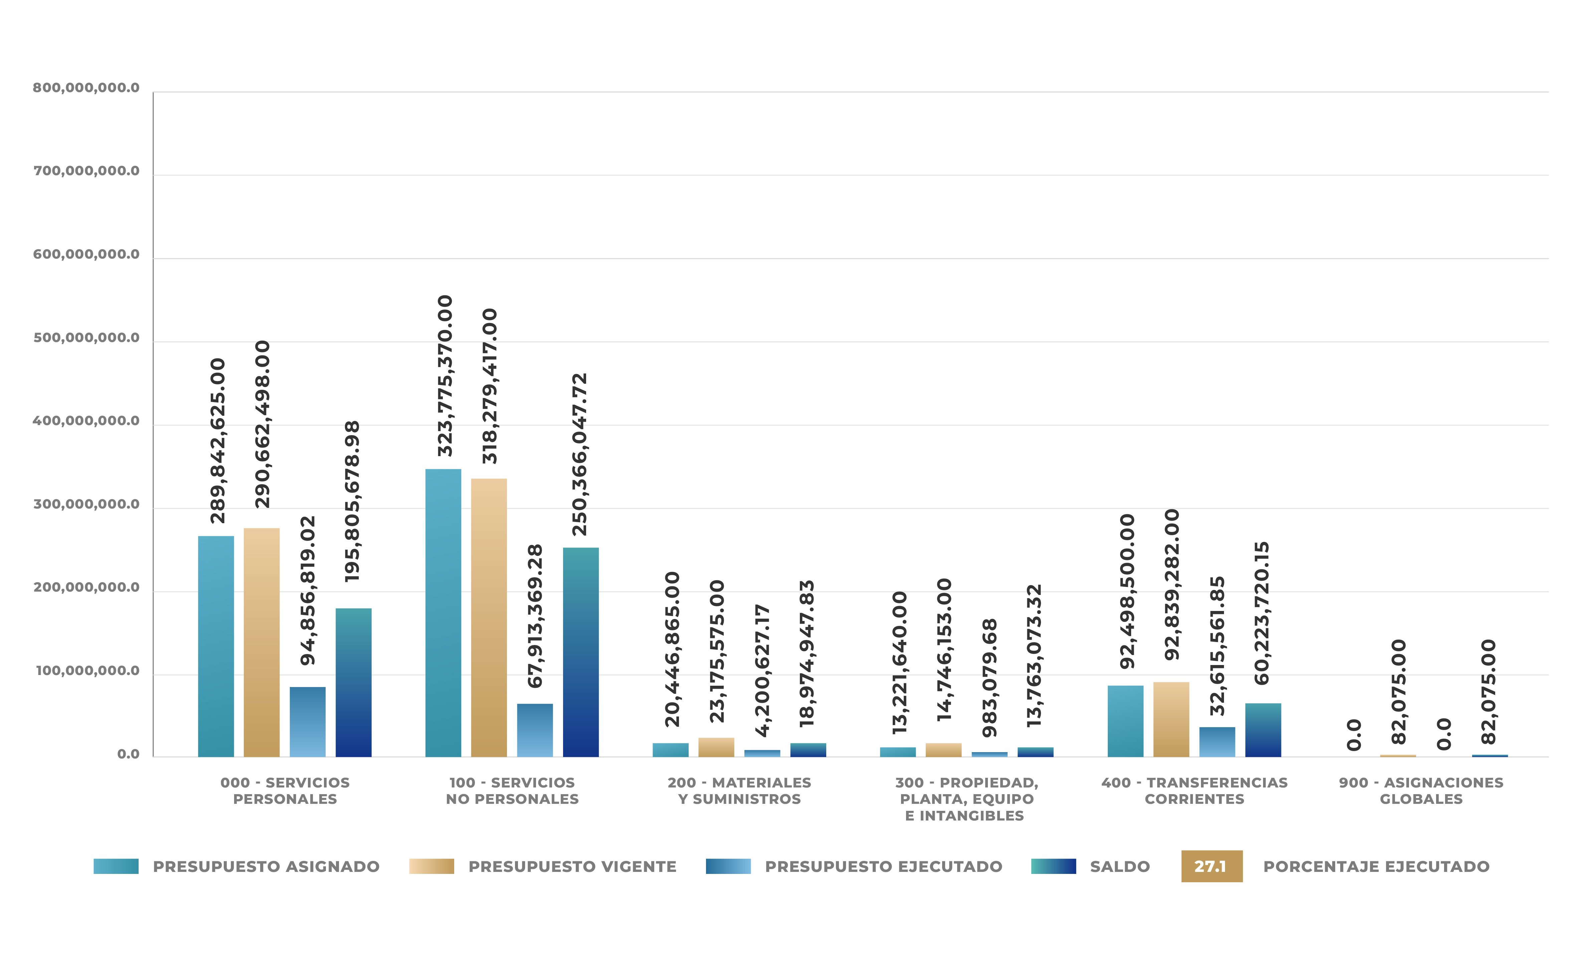
6
EJECUCIÓN PRESUPUESTARIA POR GRUPO
DE GASTO AL PRIMER CUATRIMESTRE 2023

Slide 10
¿CUÁL ES LA IMPORTANCIA DEL PAGO
DE SERVIDORES PÚBLICOS?
Los recursos financieros utilizados en el grupo “0”, corresponden al pago de nómina de las Oficinas Centrales y Servicio Exterior, lo cual permite al Ministerio de Relaciones Exteriores, atender las funciones específicas que por ley le competen a través de 84 misiones de representación en el servicio exterior y las diferentes Unidades Administrativas en Oficinas Centrales. El recurso humano con el que cuenta el Ministerio corresponde a 1769. 908 servidores públicos nombrados en renglón permanente y temporal (011 y 022), 139 contrataciones por jornal (031), 113 contrataciones (029) y 609 contratos locales en el Servicio Exterior.
Durante el periodo reportado, “la institución” atendió y dio cobertura a 1,500,398 guatemaltecos

Slide 11
PAGO DE SALARIOS A SERVIDORES
PÚBLICOS A LA FECHA
Presupuesto vigente total para el pago de servidores públicos
Q. 290,662,498.00
Presupuesto utilizado al primer cuatrimestre 2023 para el pago de servidores públicos
Q. 94,856,819.02
Saldo para el pago de servidores públicos
Q. 195,805,678.98
Este rubro constituye el 39.3% del total del presupuesto de “la institución”

Slide 12
¿EN QUÉ INVIERTE EL MINISTERIO
DE RELACIONES EXTERIORES?
El Ministerio de Relaciones Exteriores invierte en mobiliario y equipo para el fortalecimiento institucional en Oficinas Centrales y Servicio Exterior, así como para el equipo de impresión de pasaportes para los guatemaltecos en el exterior y maquinaria para el mantenimiento de los límites fronterizos.
La inversión se destina principalmente en adquisición de mobiliario, maquinaria y equipo.

Slide 13
¿MONTO UTILIZADO DE INVERSIÓN A LA FECHA?
Presupuesto vigente total para la inversión
Q. 14,746,153.00
Presupuesto utilizado al primer cuatrimestre 2023 para la inversión
Q. 983,079.68
Saldo para la inversión
Q. 13,763,073.32
Este rubro constituye el 2.0% del total del presupuesto del MINEX

Slide 14
¿QUÉ FINALIDADES ATIENDE EL MINISTERIO
DE RELACIONES EXTERIORES?
Los recursos públicos se utilizan con fines específicos para el cumplimiento de los objetivos sociales y económicos del Estado que impactan directamente en la población.
El presupuesto del Ministerio de Relaciones Exteriores, está destinado a brindar “Servicios Públicos Generales”, principalmente en servicios de documentación, asistencia, atención y protección consular, así como la representación del Estado de Guatemala en el ámbito internacional y conservación de los límites terrestres y fluviales entre Guatemala y los países vecinos.
Conforme los objetivos del sector público, el presupuesto del Ministerio de Relaciones Exteriores, se orienta en un 100% a la prestación de servicios públicos generales

Slide 15
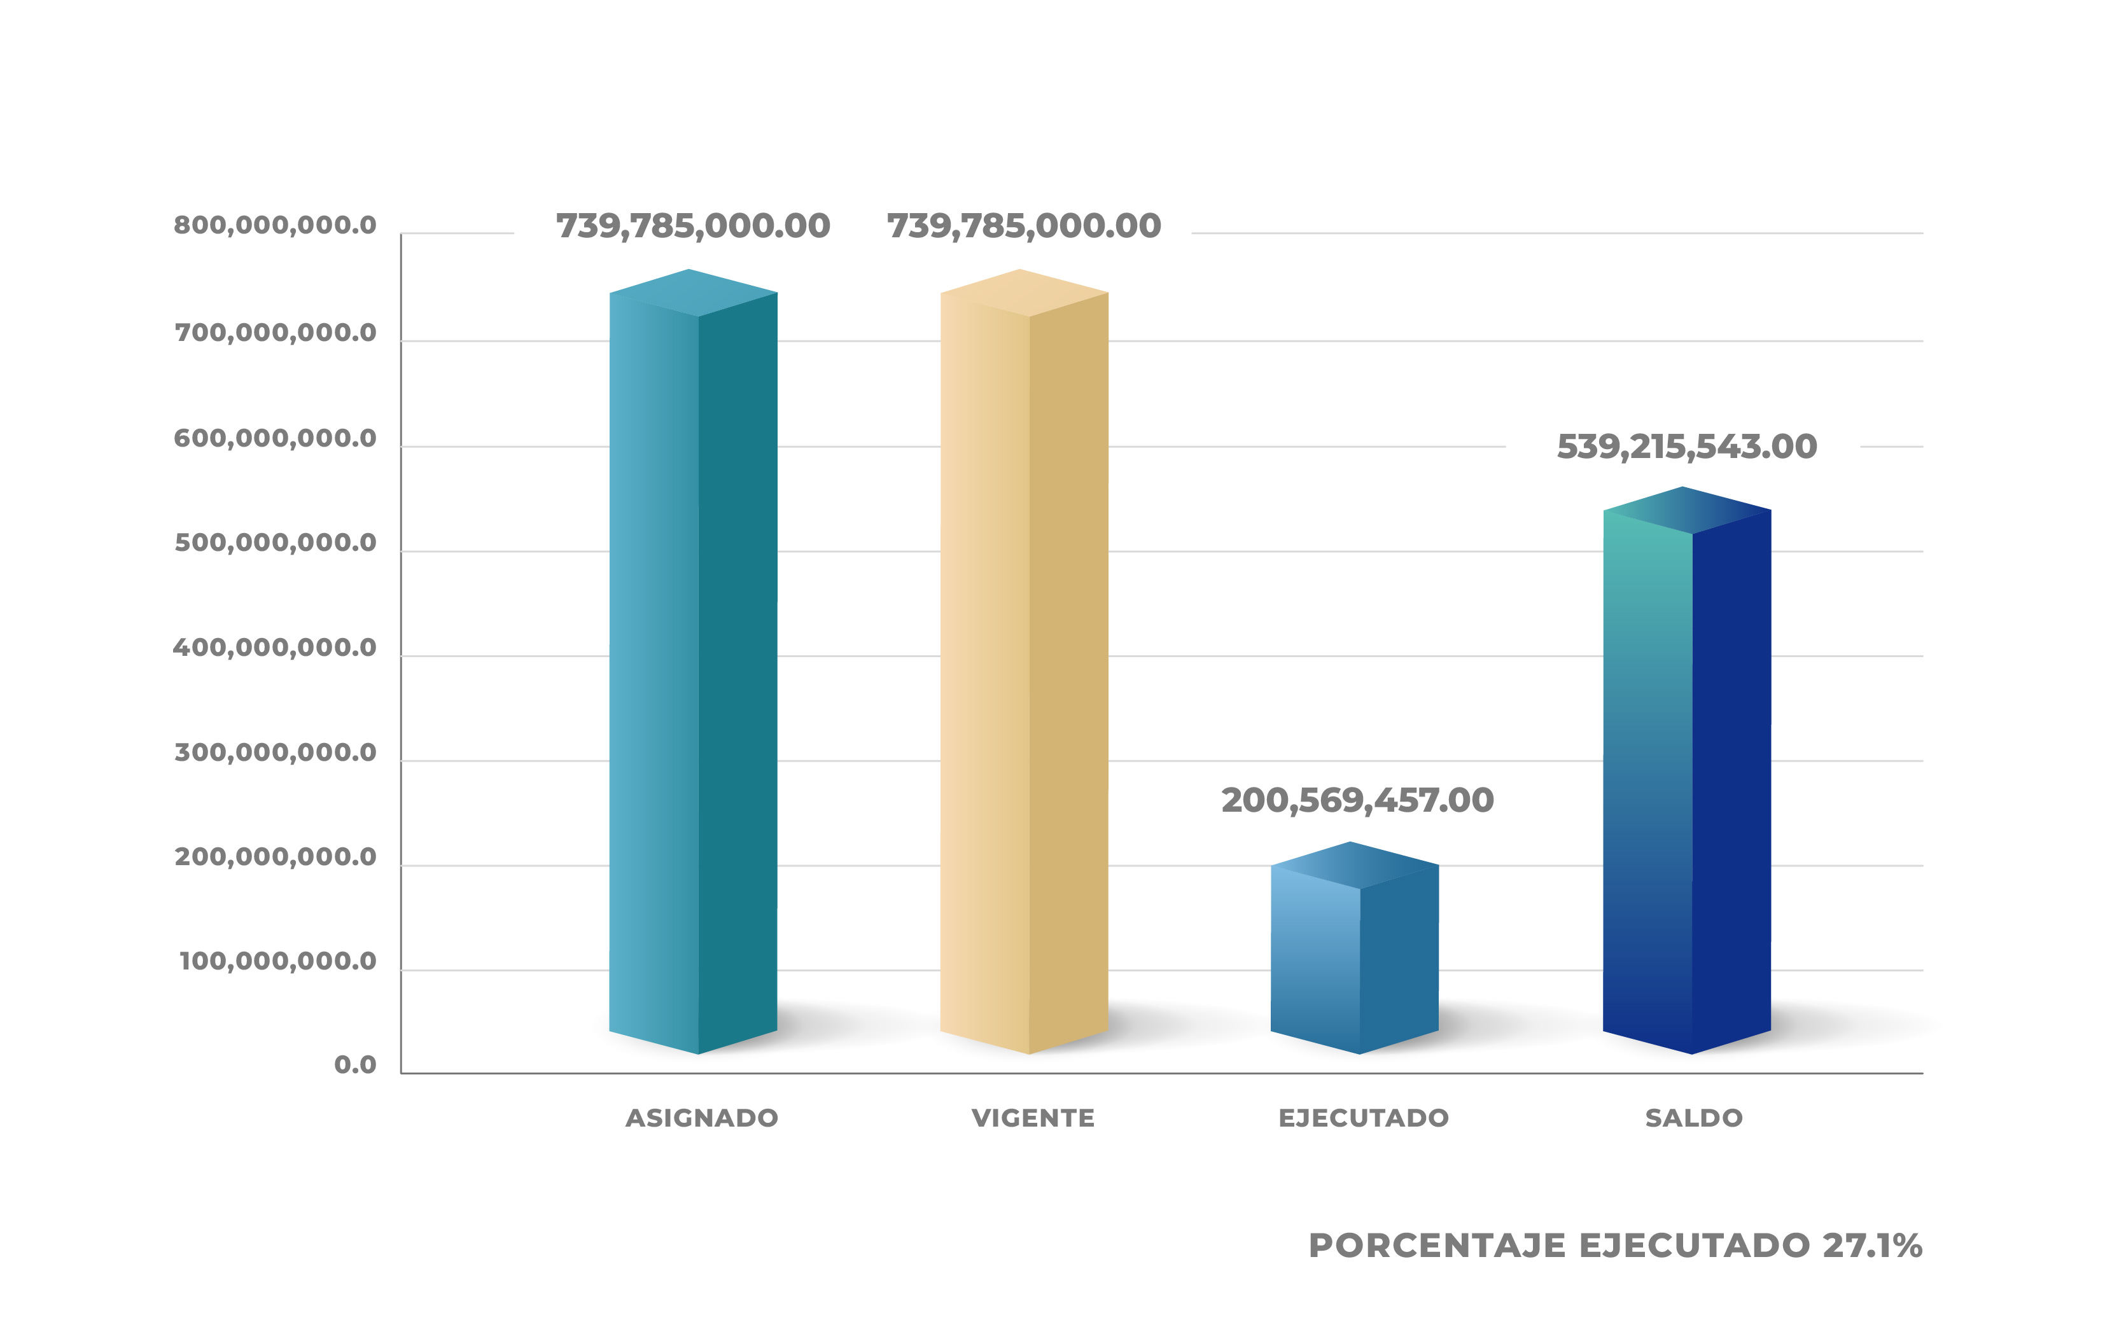
EJECUCIÓN PRESUPUESTARIA POR FINALIDAD
AL PRIMER CUATRIMESTRE 2023

Slide 16
2
Resultados específicos
Principales avances
y resultados

Slide 17
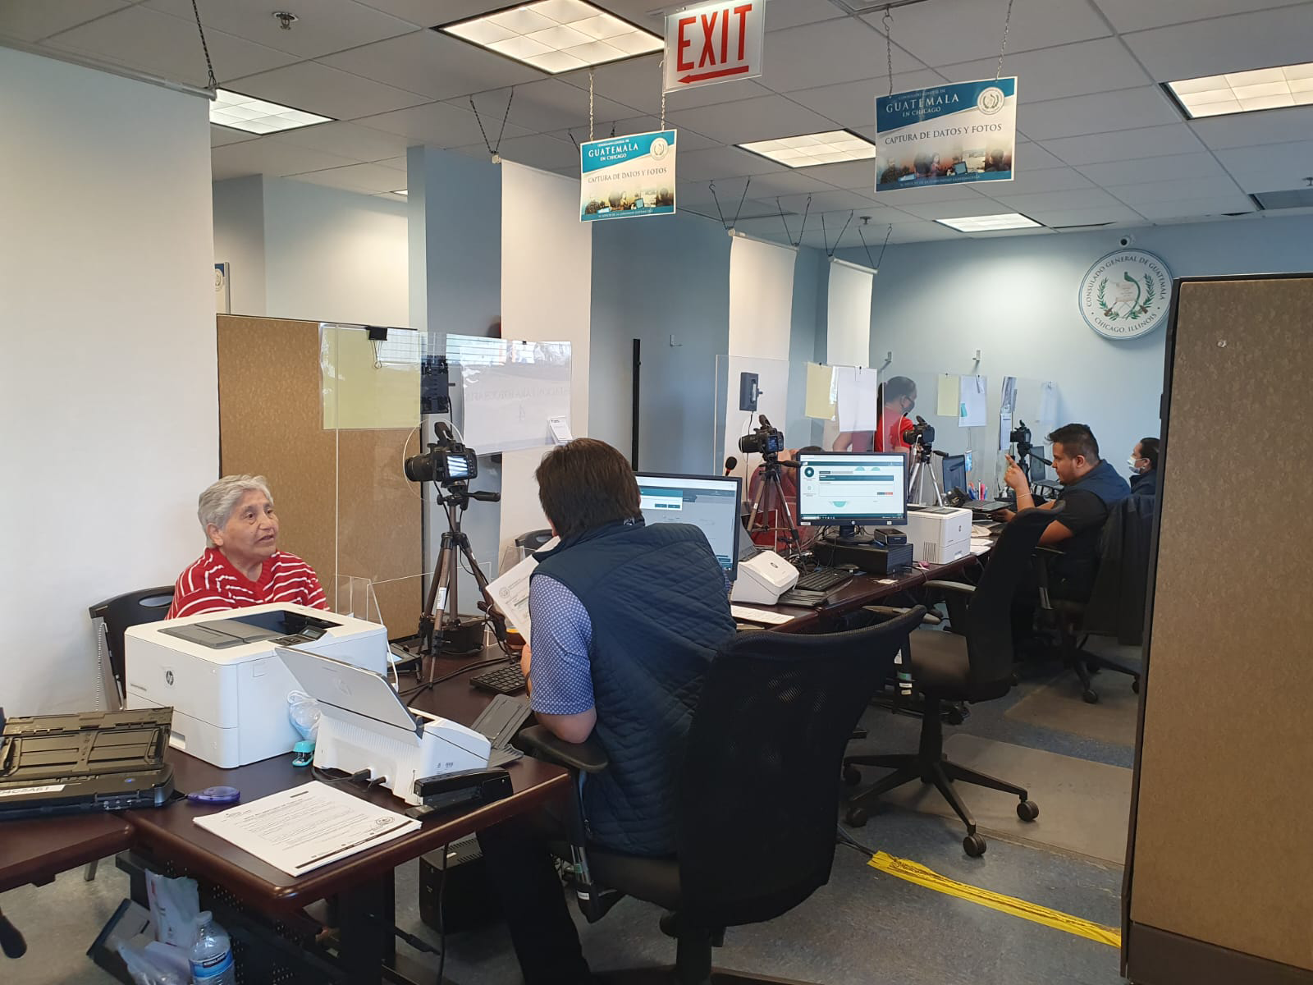
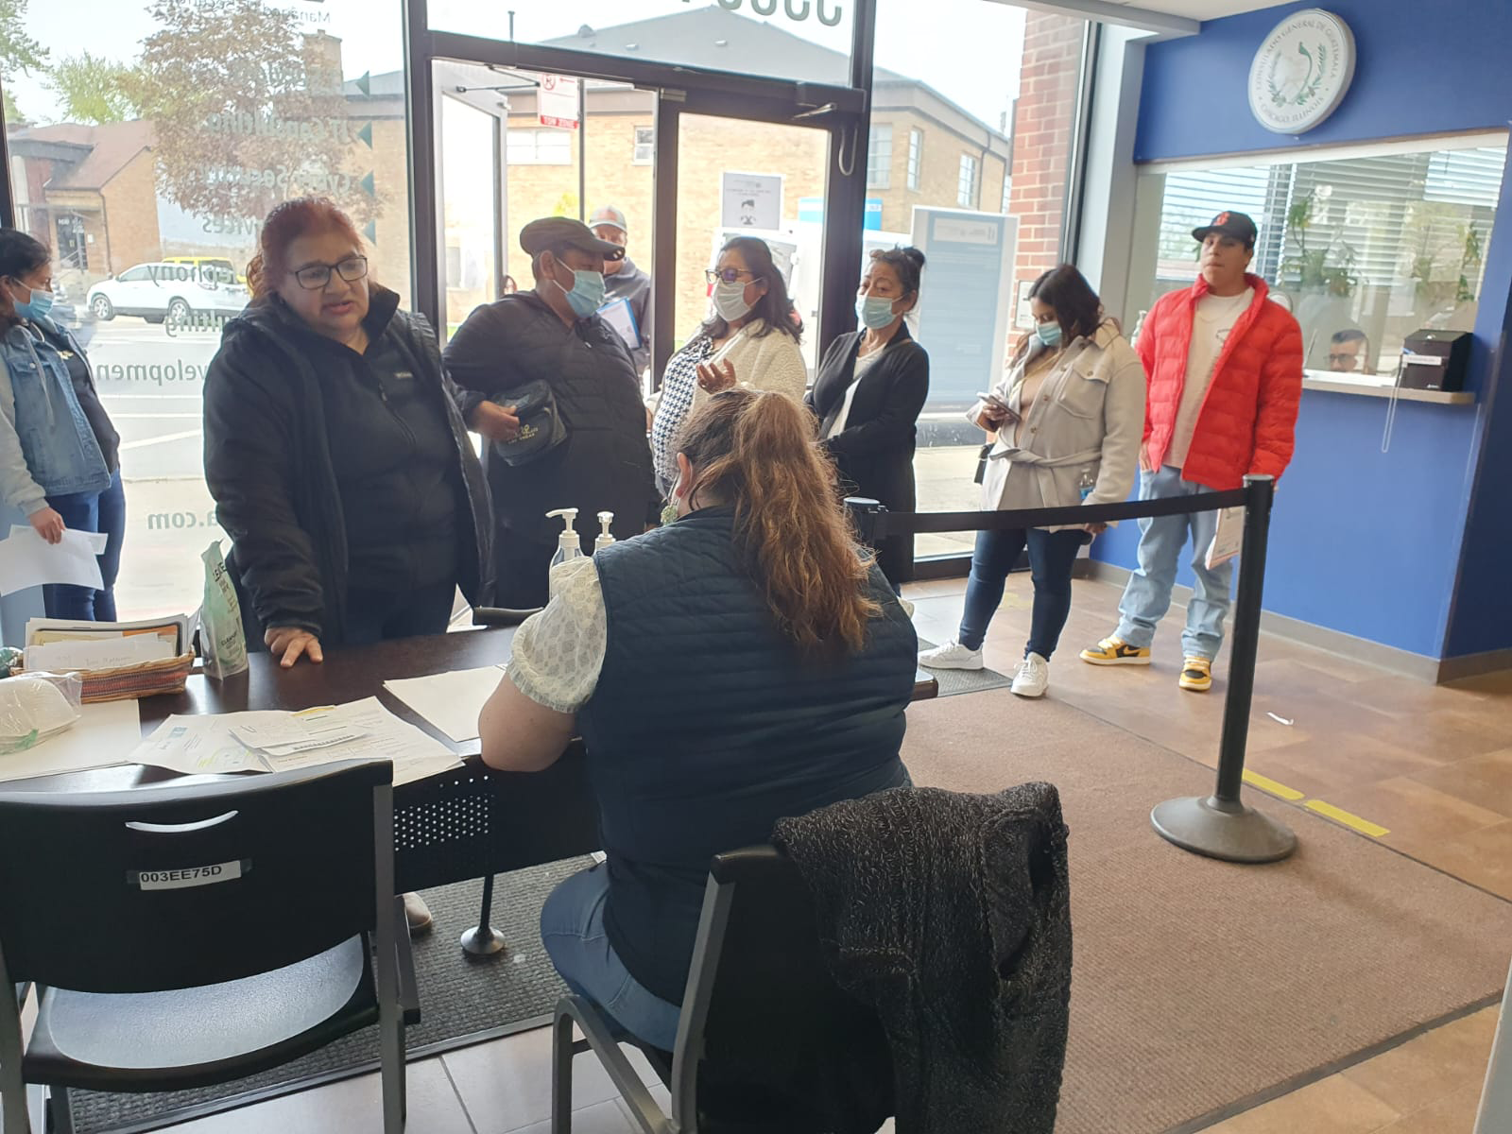
PRINCIPALES RESULTADOS Y AVANCES: GUATEMALTECOS BENEFICIADOS CON SERVICIOS DE DOCUMENTACIÓN, ASISTENCIA, ATENCIÓN Y PROTECCIÓN CONSULAR
Aspectos presupuestarios
Presupuesto vigente: Q285,957,643.00
Presupuesto ejecutado (utilizado): Q70,721,723.70
Fuente de financiamiento: Ingresos corrientes/ Ingresos propios
Aspectos de planificación estatal
a. Programa: Servicios Consulares y de Atención al Migrante
b. Meta programada: 1,760,913
c. Población beneficiada: 391,980
d. Ubicación geográfica: 3800/0101
e. Plazo de ejecución: Del 1 de enero al 30 de abril de 2023.
Fuente: Asistencia consular en Consulados de Guatemala en los Estados Unidos de América

Slide 18
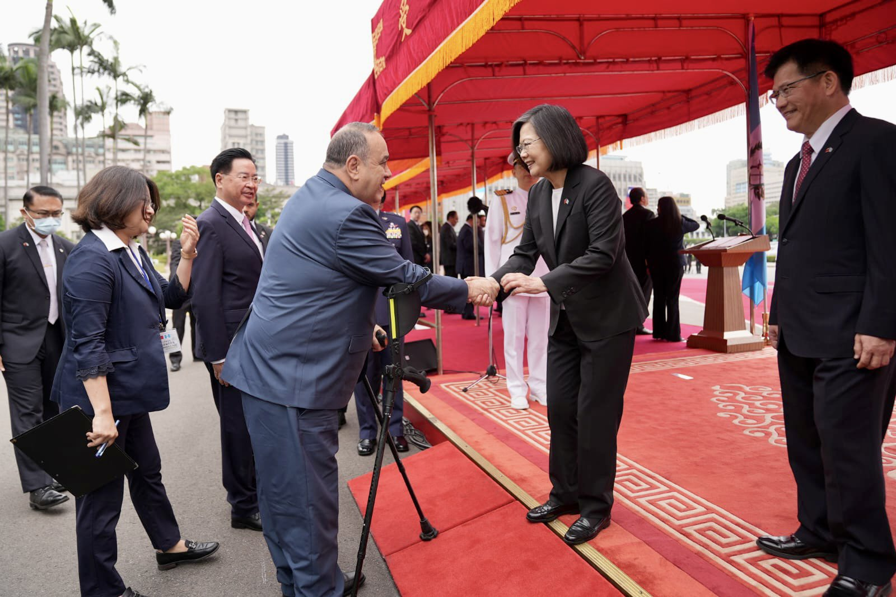
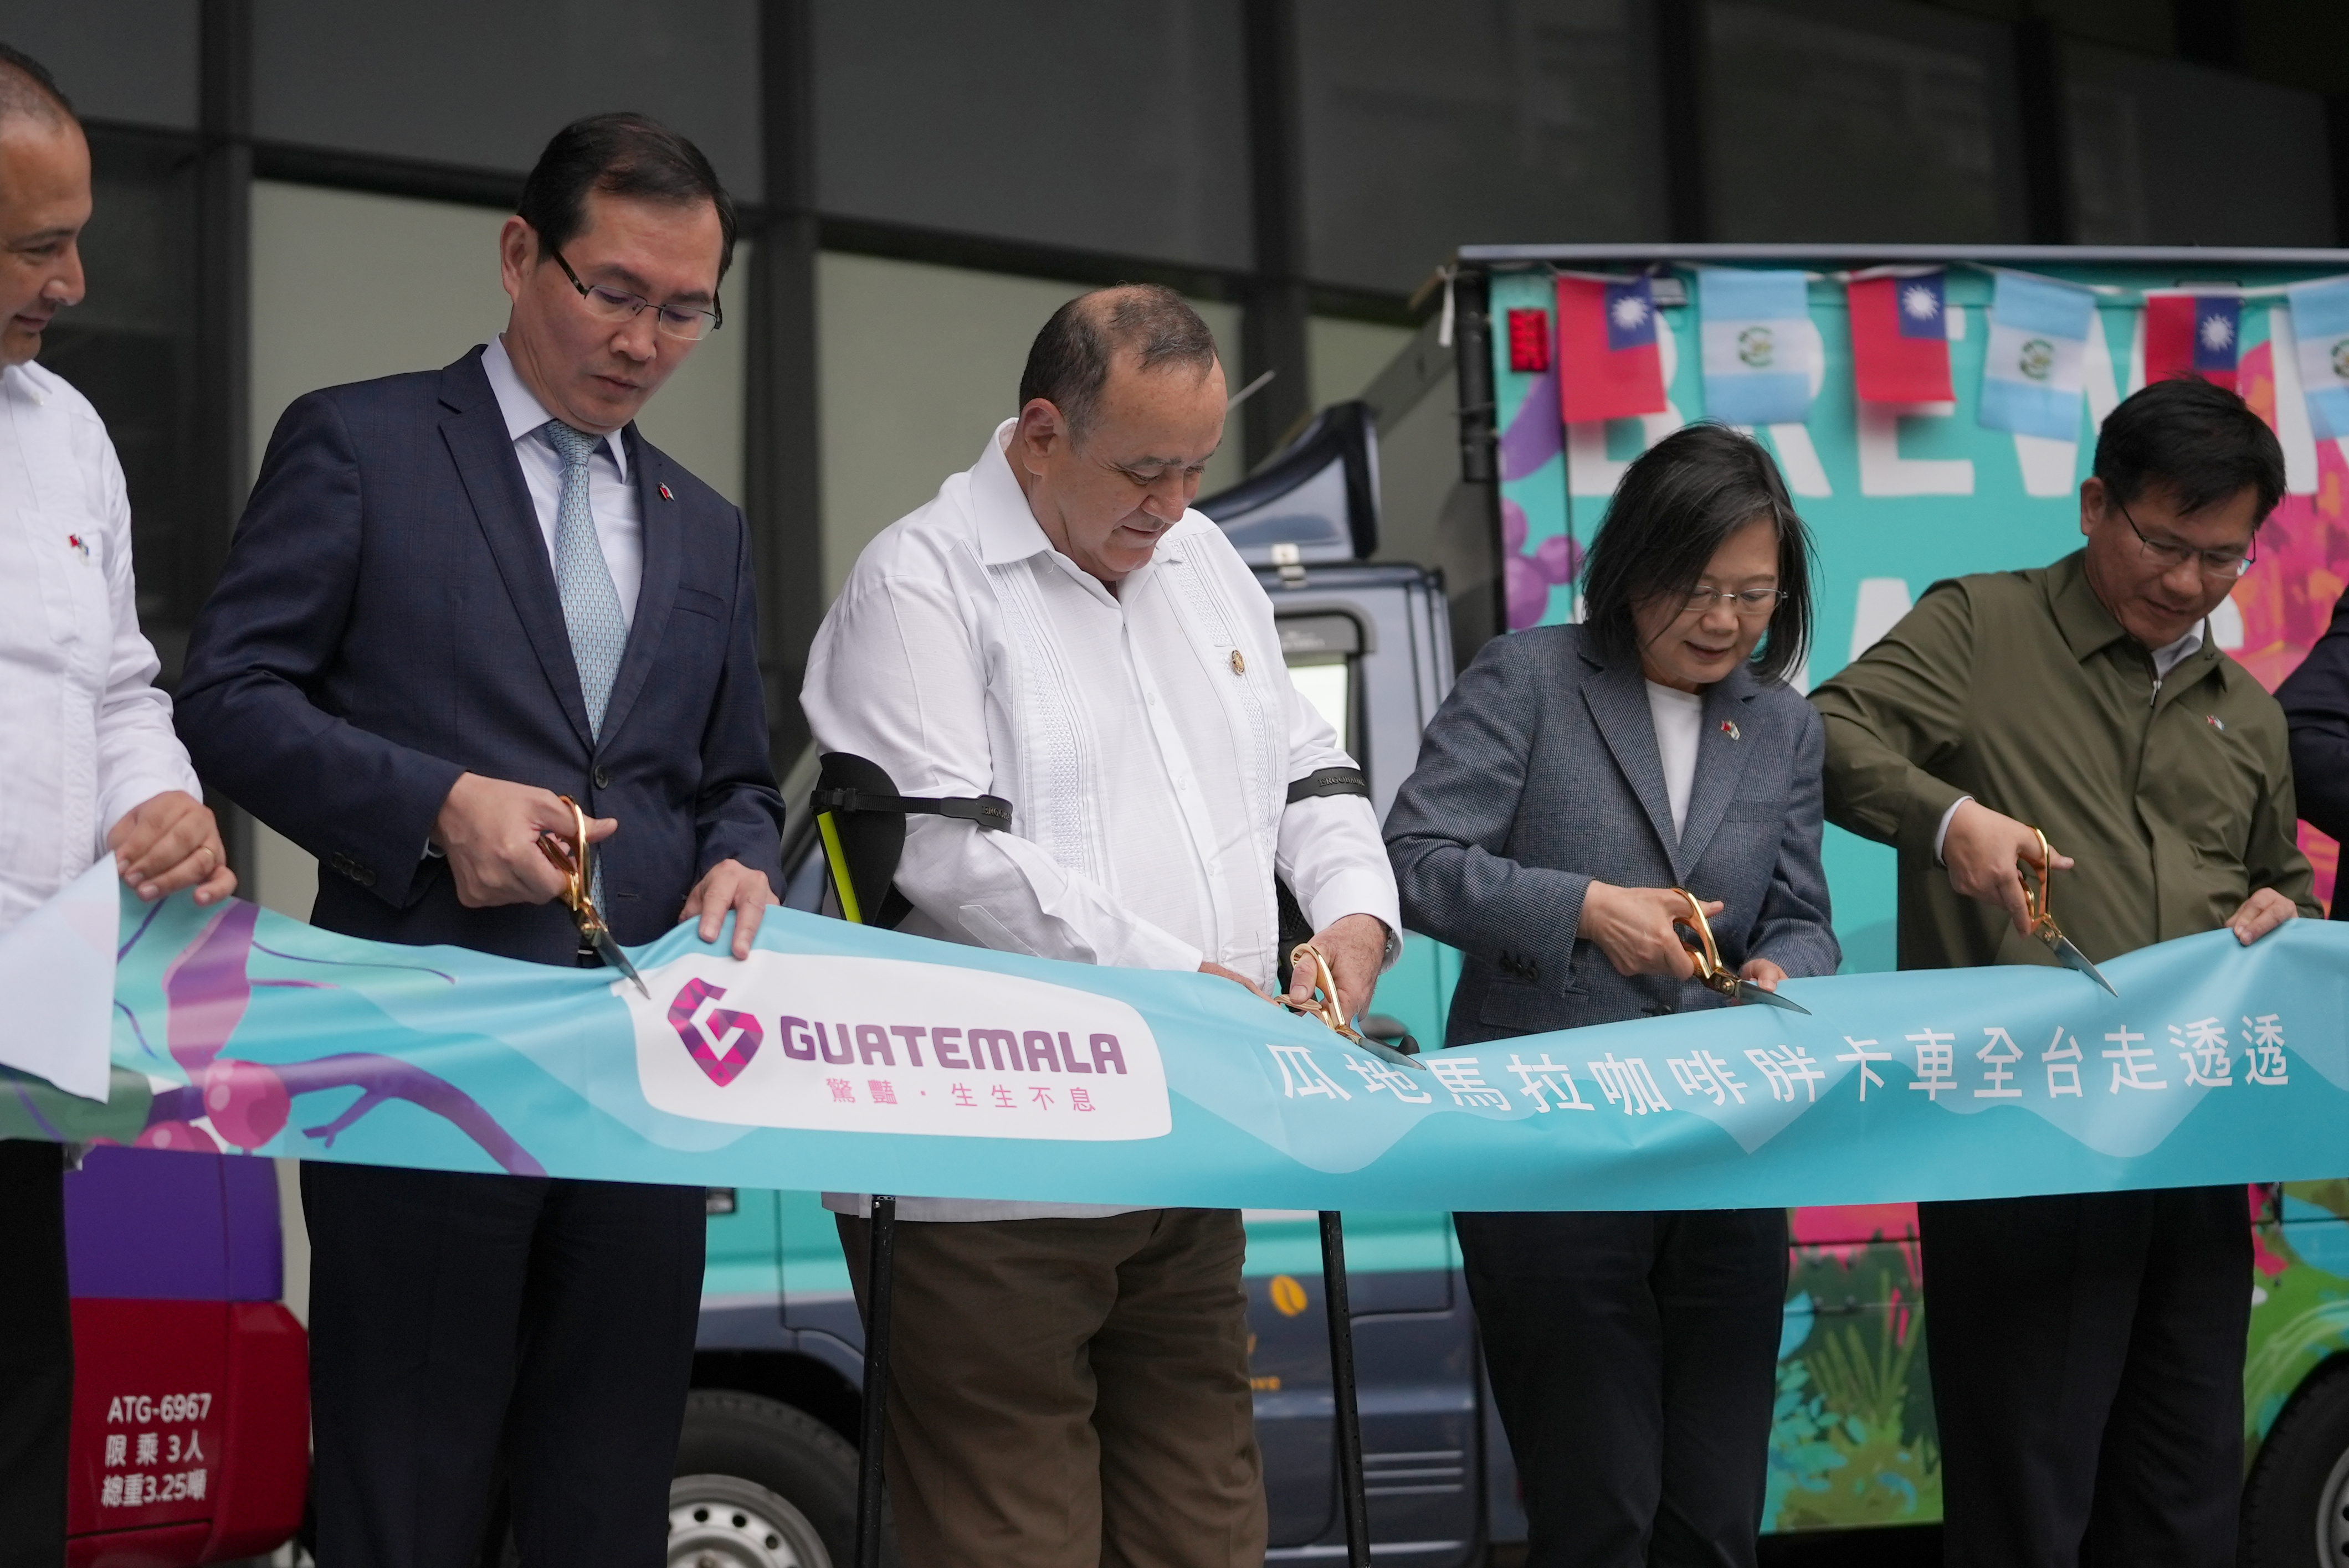
PRINCIPALES RESULTADOS Y AVANCES: EN EL FORTALECIMIENTO DE LAS RELACIONES INTERNACIONALES BILATERALES, MULTILATERALES Y REGIONALES
3,900 acciones estratégicas en el marco de la representación del Estado de Guatemala en el ámbito internacional.
Aspectos presupuestarios
Presupuesto vigente: Q242,908,704.00
Presupuesto ejecutado (utilizado): Q69,740,877.40
Fuente de financiamiento: Ingresos corrientes
Aspectos de planificación estatal
a. Programa: Servicios de Política Exterior
b. Meta Programada: 11,435
c. Ubicación geográfica: 3800/0101
d. Plazo de ejecución: Del 1 de enero al 30 de abril de 2023
Foto 1: Visita del Presidente de Guatemala Alejandro Giammattei a la República de China (Taiwán)
Foto 2: Inauguración de Coffee.Shops en China (Taiwán)

Slide 19
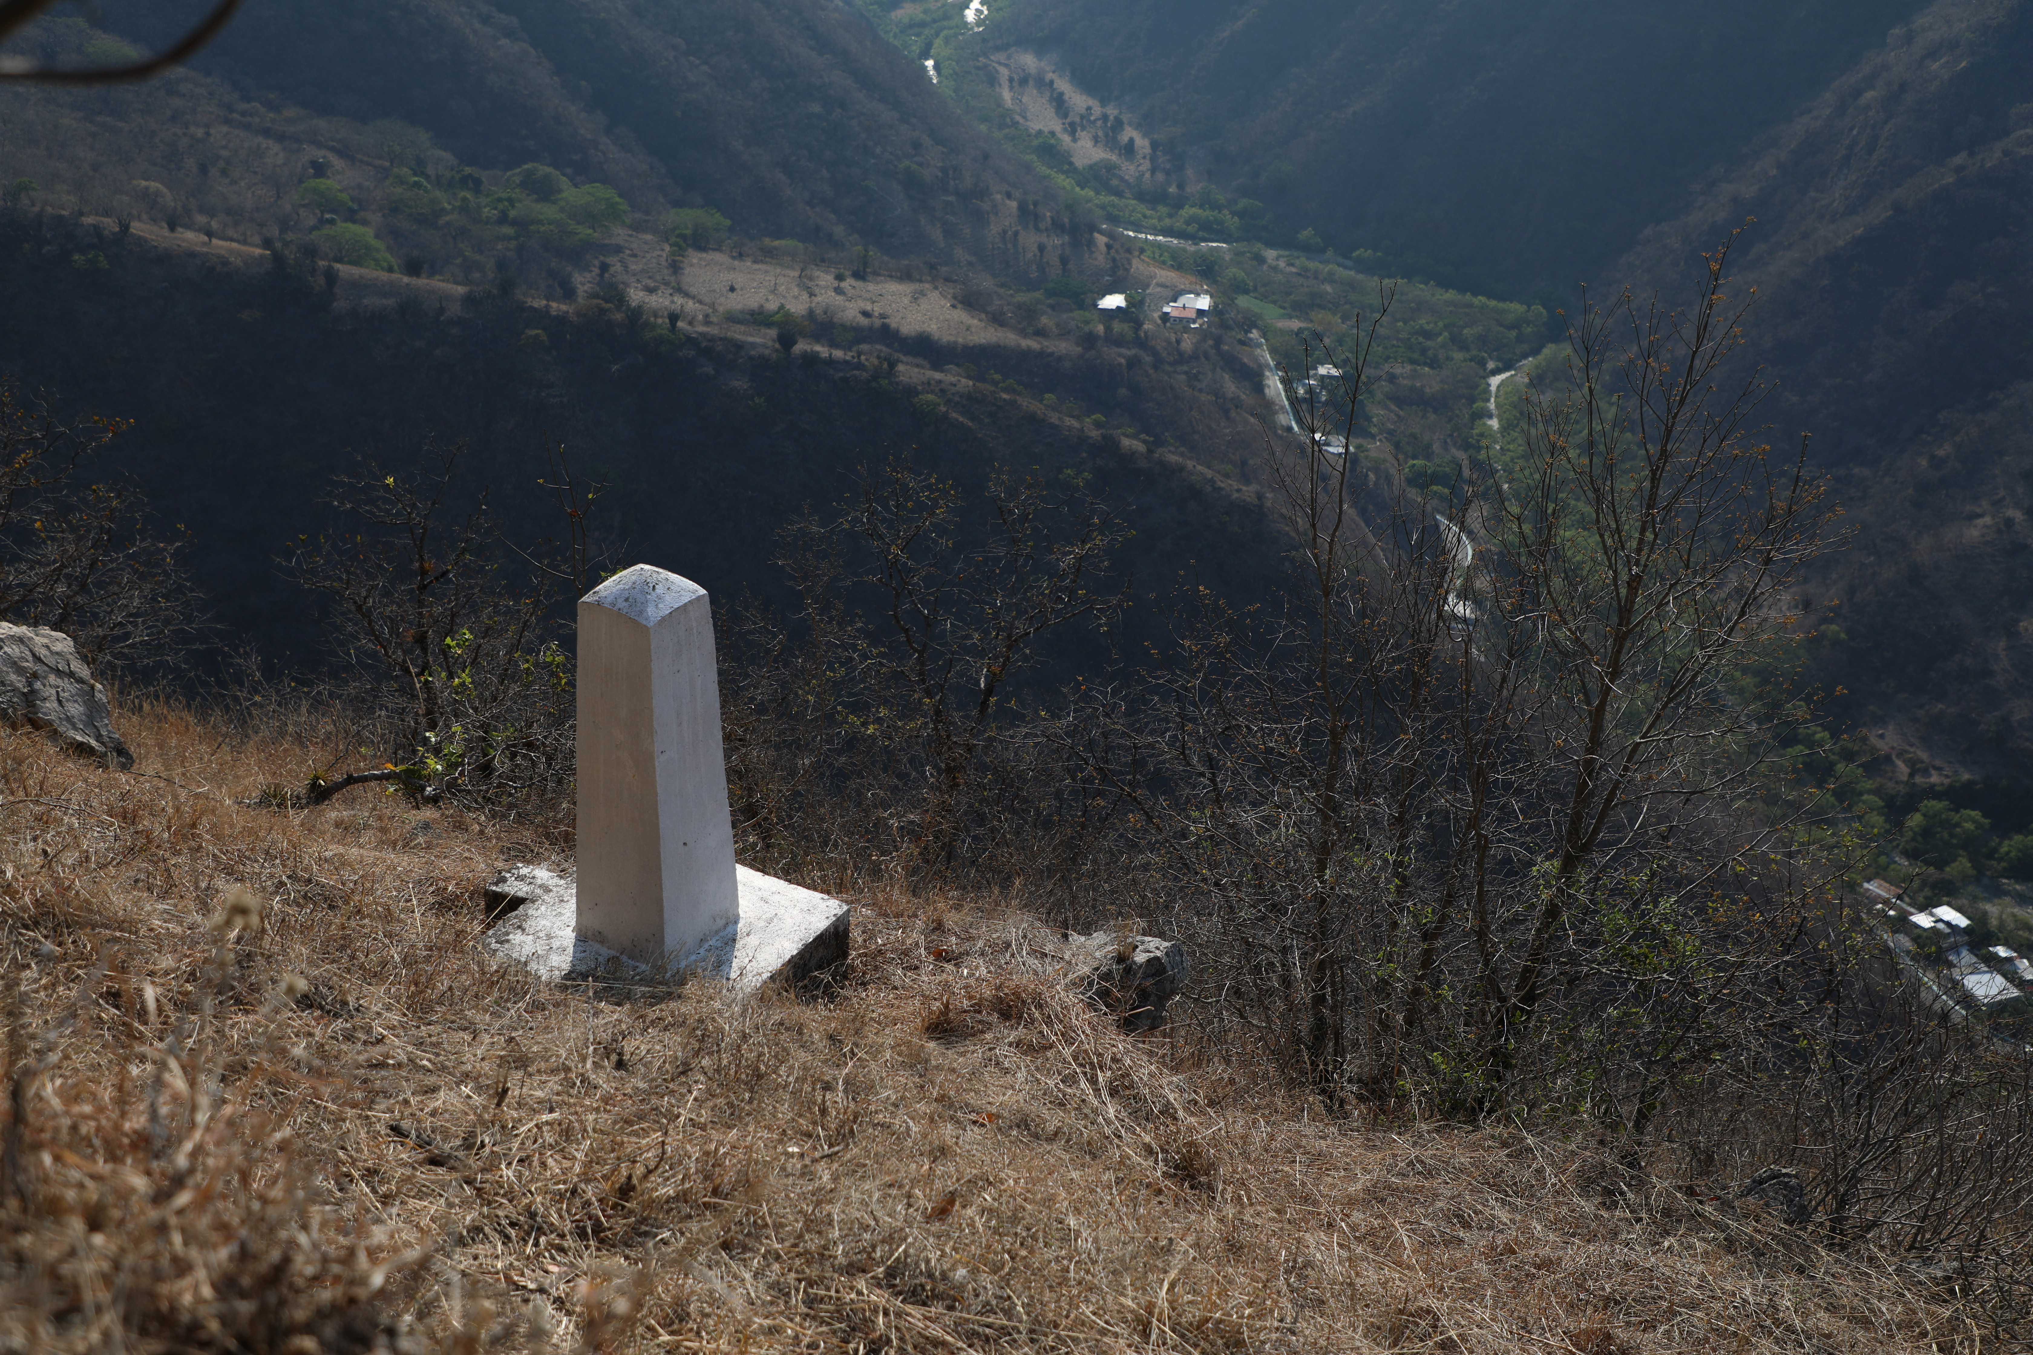
PRINCIPALES RESULTADOS Y AVANCES: EN LA CONSERVACIÓN Y DEMARCACIÓN DE LOS LÍMITES TERRESTRES, FLUVIALES Y LACUSTRES DEL TERRITORIO NACIONAL
134 km de conservación de los límites terrestres y fluviales entre Guatemala y los países vecinos.
Aspectos presupuestarios
Presupuesto vigente: Q28,849,770.00
Presupuesto ejecutado (utilizado): Q4,494,492.81
Fuente de financiamiento: 11 Ingresos Corrientes
Aspectos de planificación estatal
a. Programa: Conservación y Demarcación de Límites Internacionales del Territorio Nacional
b. Meta programada: 448 km
c. Ubicación geográfica: 0101
d. Plazo de ejecución: Del 1 de enero al 30 de abril 2023.
Trabajo de chapeo, para la demarcación de los límites terrestres, fluviales y lacustres del territorio nacional

Slide 20
3
Consolidado
Logros Institucionales

Slide 21
CONSOLIDADO DE LOGROS INSTITUCIONALES
Logros institucionales
Avance del 40% en la apertura de centro de impresión de pasaportes en San Francisco California; Estados Unidos de América.
Avance del 50% en la ampliación de la Red Consular en Nashville, Tennessee; Omaha, Nebraska de los Estados Unidos de América y Toronto, Canadá.
Avance del 50% en la apertura de la Embajada de Guatemala en Catar, en el marco del fortalecimiento de la representación diplomática de Guatemala en el exterior.
Avance del 80% en la preparación de la IX Cumbre de Jefes de Estado y/o de Gobierno de la Asociación de Estados del Caribe -AEC-.
Posicionamiento del país en materia de comercio, inversión y turismo, a través de las Consejerías Comerciales, mediante la participación en ferias, ruedas de negocios, misiones comerciales e inversión.

Slide 22
4
Conclusiones

Slide 23
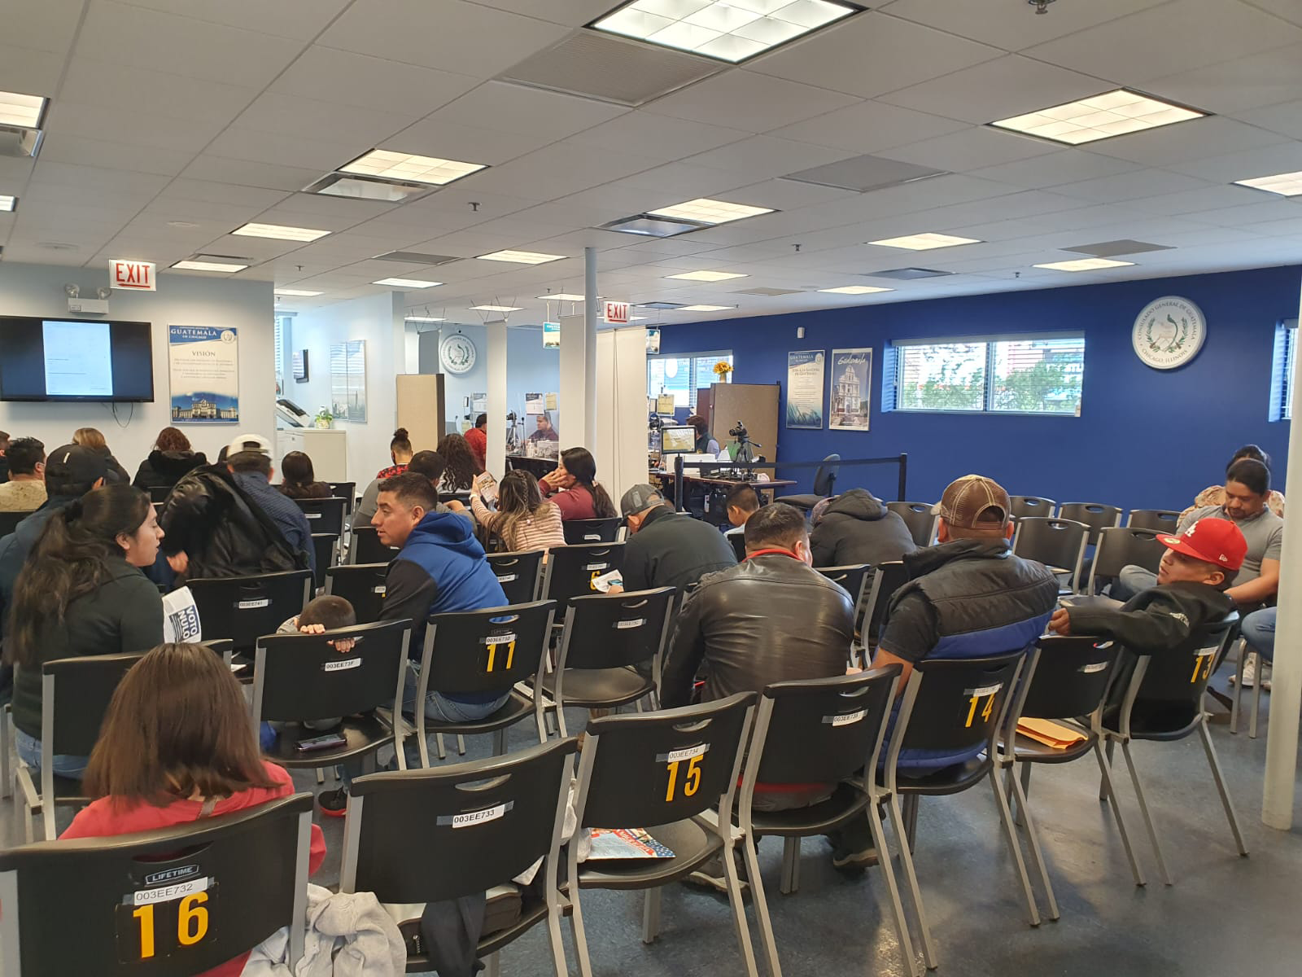
¿QUÉ TENDENCIA MUESTRA EL USO
DE LOS RECURSOS PÚBLICOS?
Los datos obtenidos de enero a abril del año 2023, permiten establecer que la ejecución del presupuesto se destinó principalmente para:
Atender los servicios de asistencia, atención, protección y documentación consular a los guatemaltecos en el exterior. La representación del Estado de Guatemala en el ámbito internacional.
La conservación demarcación y estabilización de los límites terrestres, fluviales y lacustres del territorio nacional con los países vecinos.

Slide 24
¿QUÉ RESULTADOS SE OBTUVIERON
EN EL MARCO DE LA PGG?
La Política General de Gobierno (PGG) es el plan de acción en la cual se plasman los objetivos estratégicos y los lineamientos de las políticas públicas.
En cumplimiento a las metas definidas en dicha política y para ampliar la red consular, así como facilitar la atención de los guatemaltecos en el exterior se encuentra en proceso el establecimiento de nuevas sedes consulares en Los Estados Unidos de América (Nashville, Tennessee; Omaha, Nebrasca), Canadá (Toronto) además de la apertura del centro de impresión de pasaportes en San Francisco, California; Estados Unidos de América.
Se contribuye con el pilar 5:
Relaciones con el Mundo

Slide 25
¿QUÉ MEDIDAS DE TRANSPARENCIA
SE HAN APLICADO?
Para garantizar el uso adecuado del dinero público y el alcance de los objetivos de Estado, el Ministerio de Relaciones Exteriores cumple con la normativa vigente para todos los procesos de ejecución presupuestaria.
Cuenta con la Unidad de Control Interno para la realización de las diferentes auditorías de gabinete y de campo.
Capacita permanentemente a los funcionarios en temas financieros y administrativos así como promueve los valores institucionales planteados en el Código de Ética con el objetivo de estimular en los servidores públicos actos de probidad y ética.
Continúa con las acciones correspondientes en el marco del Sistema Nacional de Control Interno Gubernamental – SINACIG.
Se continuará con las medidas de transparencia como la permanente rendición de cuentas y control de la calidad del gasto público

Slide 26
¿QUÉ DESAFÍOS INSTITUCIONALES SE
ESPERAN DURANTE 2023?
Los principales desafíos del Ministerio de Relaciones Exteriores en cuanto al uso de los recursos públicos y el cumplimiento de los planes nacionales son:
Alcanzar las metas de ejecución con el presupuesto asignado, tomando en cuenta el incremento del costo de vida en los países sede de las Misiones diplomáticas y consulares.
Lograr reducir los tiempos externos en los procesos de apertura de nuevas sedes consulares.
Mitigar los efectos de la pandemia, para avanzar en las acciones estratégicas de acuerdo a la Política Exterior de Guatemala.
Las acciones inmediatas a seguir son:
Planificación y adecuada programación para priorizar los recursos presupuestarios
Atender las normas de contención del gasto
Seguimiento constante a las gestiones de apertura de nuevas sedes
Realizar las gestiones necesarias para obtener un incremento en el presupuesto asignado a la institución

